Slide 1

第三节 条件分布
离散型随机变量的条件分布
连续型随机变量的条件分布
课堂练习

Slide 2
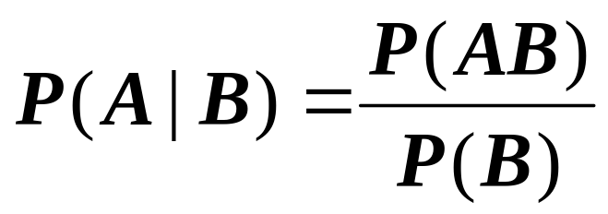
在第一章中，我们介绍了条件概率的概念 .
在事件B发生的条件下事件A发生的条件概率
推广到随机变量
设有两个r.v X,Y ， 在给定Y取某个或某些值的条件下，求X的概率分布.
这个分布就是条件分布.

Slide 3
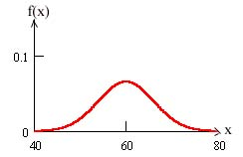


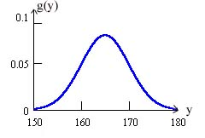
例如，考虑某大学的全体学生，从其中随机抽取一个学生，分别以X和Y 表示其体重和身高 . 则X和Y都是随机变量，它们都有一定的概率分布.
身高Y
体重X
的分布
身高Y
的分布
体重X

Slide 4
现在若限制 1.7<Y<1.8(米), 在这个条件下去求 X的条件分布，这就意味着要从该校的学生中把身高在1.7米和1.8米之间的那些人都挑出来，然后在挑出的学生中求其体重的分布.
容易想象，这个分布与不加这个条件时的分布会不一样.
例如，在条件分布中体重取大值的概率会显著增加 .

Slide 5
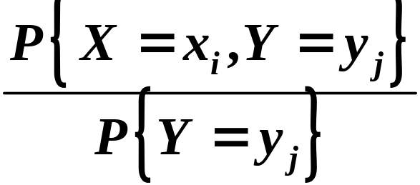
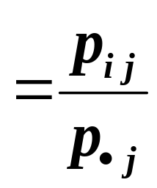
一、离散型随机变量的条件分布
实际上是第一章讲过的条件概率概念在另一种形式下的重复.
类似定义在 X= x_{i} 条件下
随机变量Y 的条件分布律.
定义1 设 ( X,Y ) 是二维离散型随机变量，对于固定的 j，若 P{Y = y_{j} } > 0，则称
P{X= x_{i} |Y= y_{j} }=
，i=1,2, …
为在 Y = y_{j}条件下随机变量X的条件分布律.
作为条件的那个r.v,认为取值是给定的，
在此条件下求另一r.v的概率分布.

Slide 6
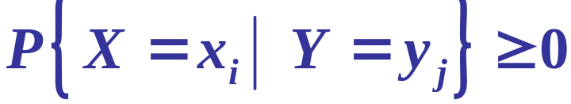
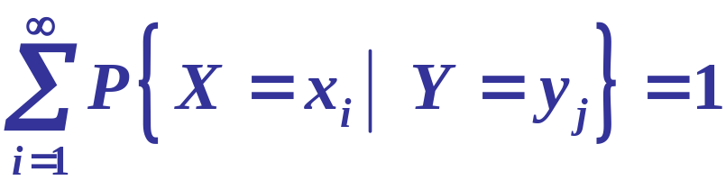
条件分布是一种概率分布，它具有概率分布的一切性质. 正如条件概率是一种概率，具有概率的一切性质一样.
例如：
i=1,2, …

Slide 7
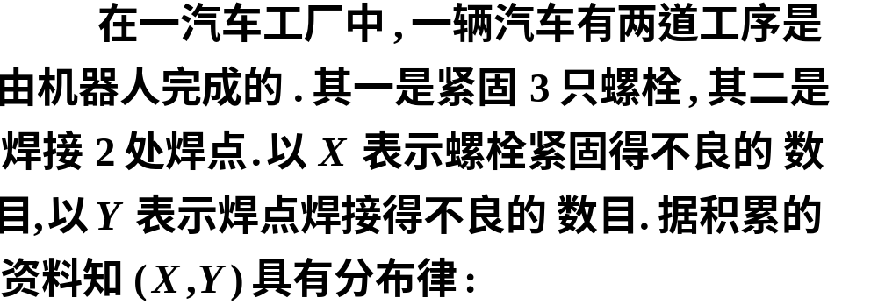










例1

Slide 8
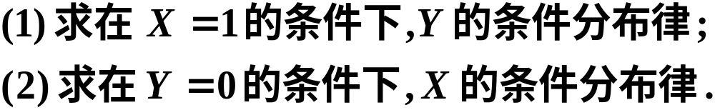

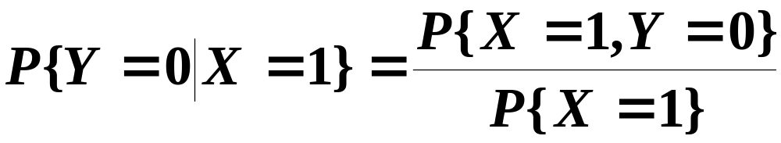
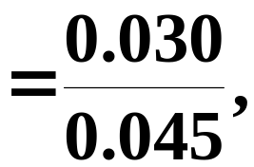
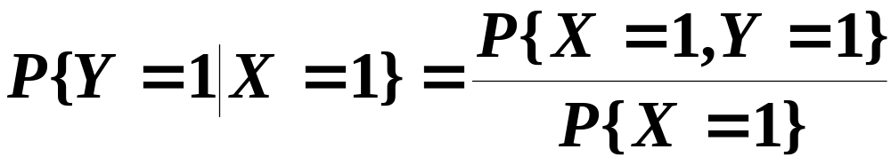
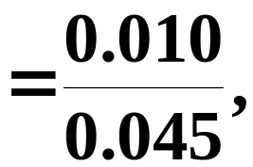
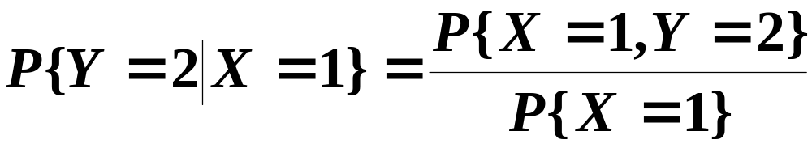
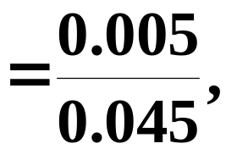
解
由上述分布律的表格可得

Slide 9


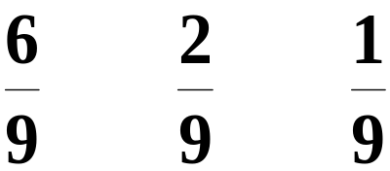



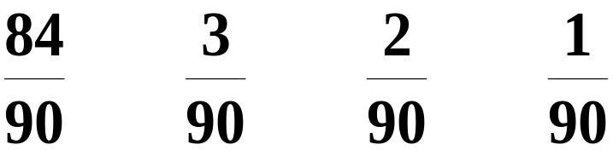


Slide 10
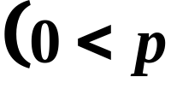

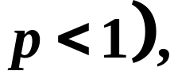

例2 一射手进行射击，击中目标的概率
射击进行到击中目标两次为止. 以 X 表示首
次击中目标所进行的射击次数，以 Y 表示总共进行
的射击次数 . 试求 X 和 Y 的联合分布及条件分布.
解 依题意，{Y=n} 表示在第n次射击时击中目
标 , 且在前n-1次射击中有一次击中目标.
{X=m} 表
首次击中目标时射击了m次 .
2
……………….
1
m
n-1
n
n次射击
击中
击中

Slide 11

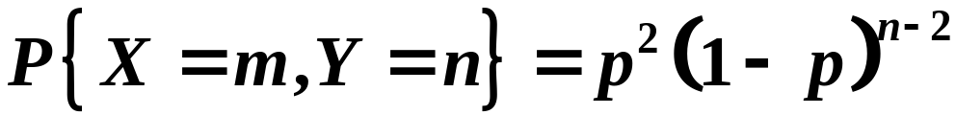
2
……………….
1
m
n-1
n
n次射击
击中
击中
每次击中目标的概率为 p
不论m(m<n)是多少，P{X=m,Y=n}都应等于
P{X=m,Y=n}=？
由此得X和Y的联合分布律为
( n=2,3, …; m=1,2, …, n-1)

Slide 12
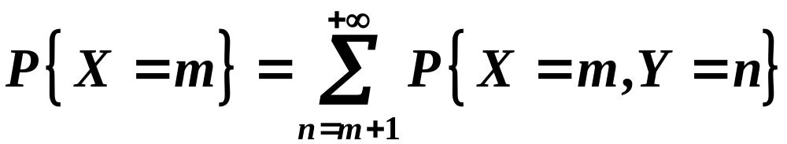
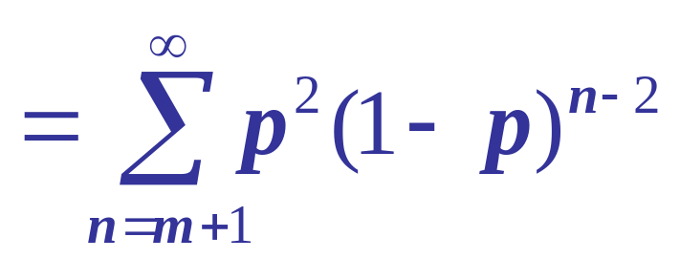
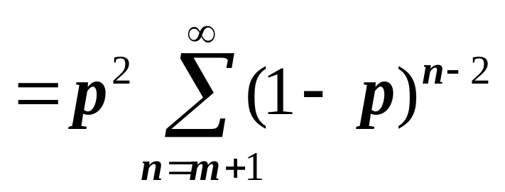
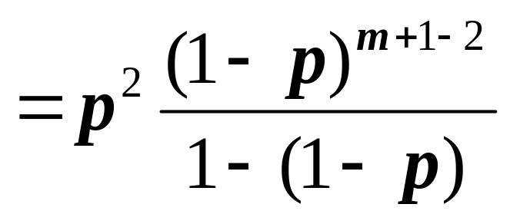
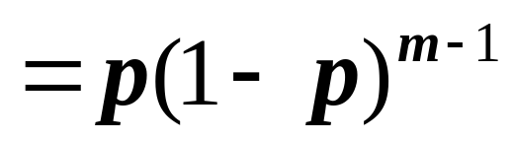
为求条件分布，先求边缘分布.
X的边缘分布律是：
( m=1,2, … )

Slide 13
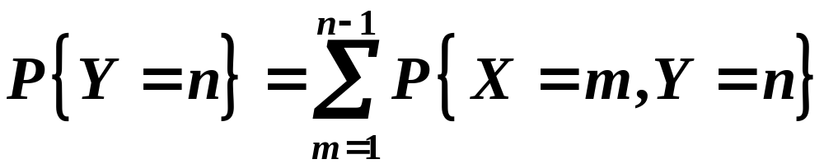
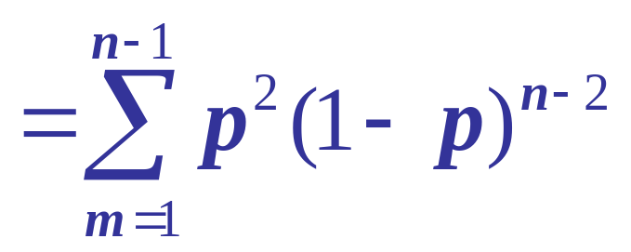
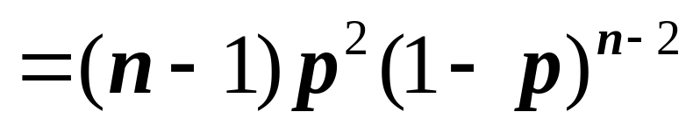
Y的边缘分布律是：
( n = 2,3, … )

Slide 14
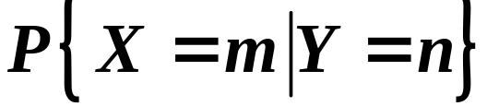
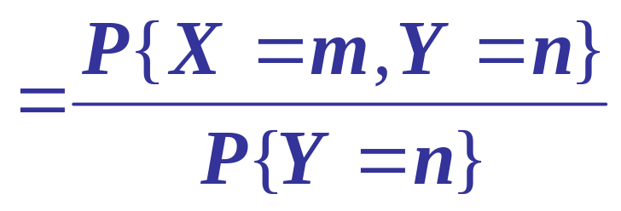
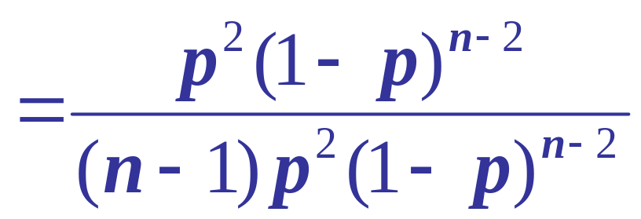
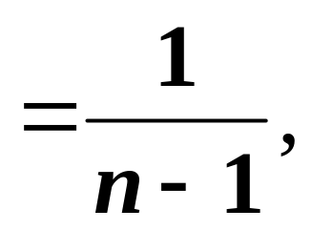
于是可求得：
当n=2,3, …时，
联合分布
边缘分布
m=1,2, …,n-1

Slide 15
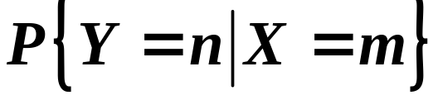
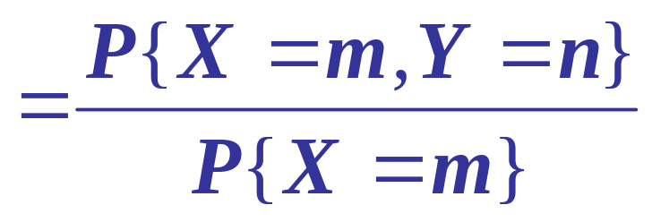
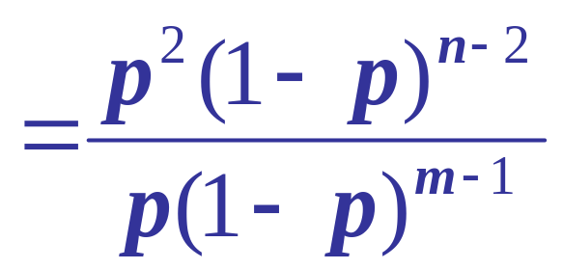
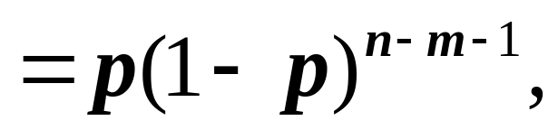
当m=1,2, …时，
n=m+1,m+2, …

Slide 16
二、连续型随机变量的条件分布
设(X,Y)是二维连续型r.v，由于对任意x, y, P{X=x}=0, P{Y=y}=0 ，所以不能直接用条件概率公式得到条件分布，下面我们直接给出条件概率密度的定义.

Slide 17
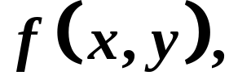
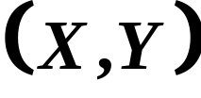
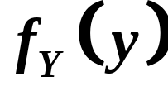

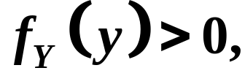
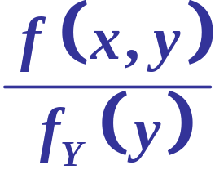



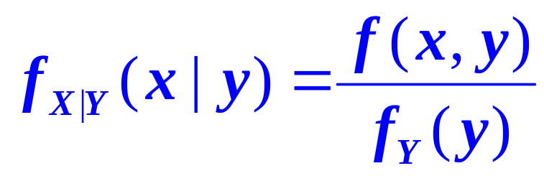
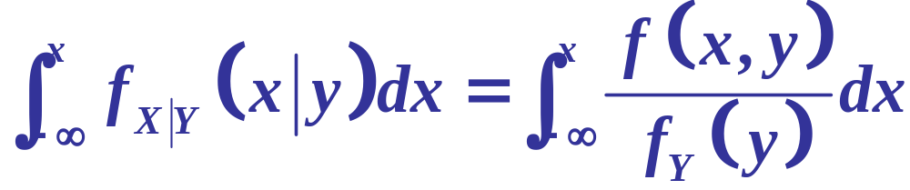
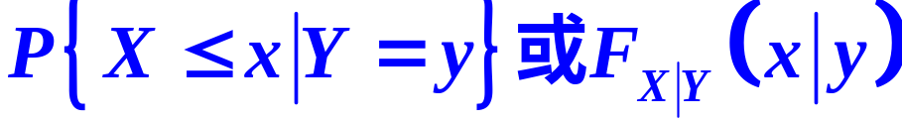
定义2
设 X 和 Y 的联合概率密度为
关于 的边缘概率密度为 ,
若对于固定
的 ,
则称 为在 的条件下
的条件概率密度.
记为
称 为在
的条件下,
的条件分布函数.
记为

Slide 18
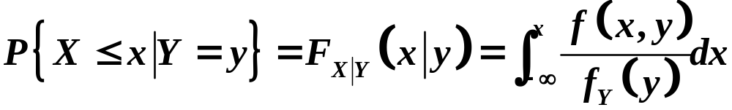
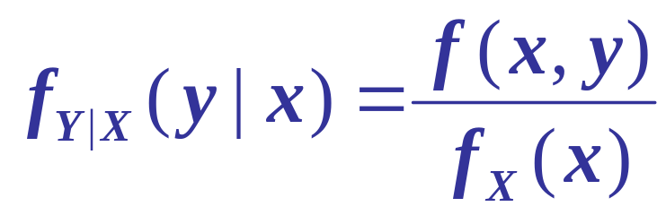
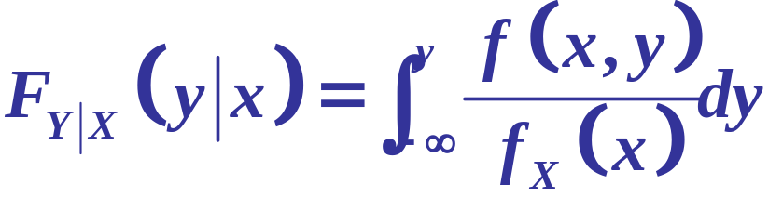
即
类似地,可以定义

Slide 19
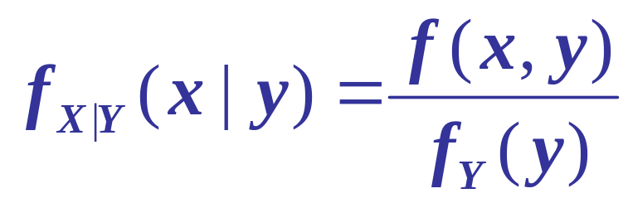
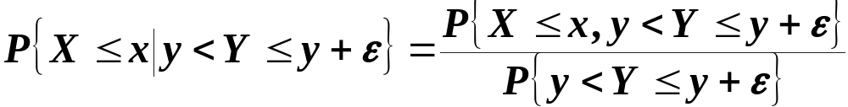
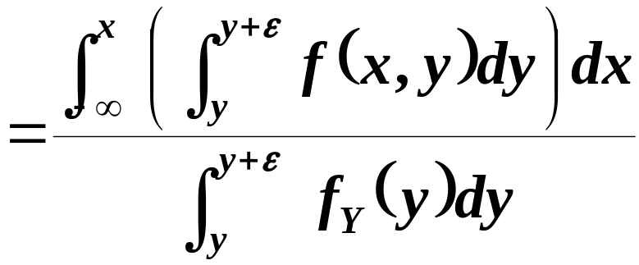



我们来解释一下定义的含义：
以
为例

Slide 20





Slide 21




例3 设(X,Y)的概率密度是
求 P{X>1|Y=y}, P{X<1|Y=1／2}
解
为此, 需求出

Slide 22














由于
于是对 y>0,
故对y >0,
P{X>1|Y=y}

Slide 23



例4 设(X,Y)服从单位圆上的均匀分布，概率密度为
求
解 X的边缘密度为

Slide 24




当|x|<1时,有

Slide 25


X作为已知变量
即 当 |x|<1 时,有
X已知的条件下
Y 的条件密度
这里是y的取值范围

Slide 26


例5 设数 X 在区间 (0,1) 均匀分布，当观察到 X=x
(0<x<1)时，数Y在区间(x,1)上随机地取值 .求 Y 的概率密度.
解 依题意，X具有概率密度
对于任意给定的值 x (0<x<1)，在X=x 的条件下，Y的条件概率密度为

Slide 27






X 和Y 的联合密度为
已知边缘密度、
条件密度，求
联合密度
于是得Y的概率密度为

Slide 28


三、课堂练习
1 . 对于二维正态分布，在已知 X= x 条件下，求Y 的条件分布.
2 . 设(X,Y)的概率密度是
求 .

Slide 29



1 . 对于二维正态分布，在已知 X= x 条件下，求Y 的条件分布.
解
设
则其概率
密度为
X的边缘密度为

Slide 30



在 X= x 条件下，Y 的条件概率密度为

Slide 31

2 . 设(X,Y)的概率密度是
求 .
解
( X,Y )关于 Y 的边缘概率密度为

Slide 32













当 时,
当 时,
综上
当 时,
暂时固定

Slide 33
四、小结
这一节，我们介绍了条件分布的概念和计算，并举例说明对离散型和连续型随机变量如何计算条件分布. 请课下通过练习进一步掌握.

